Slide 1
Животные зимой.
Составил воспитатель
Осипова Н.В.
Санкт-Петербург, 2014

Slide 2
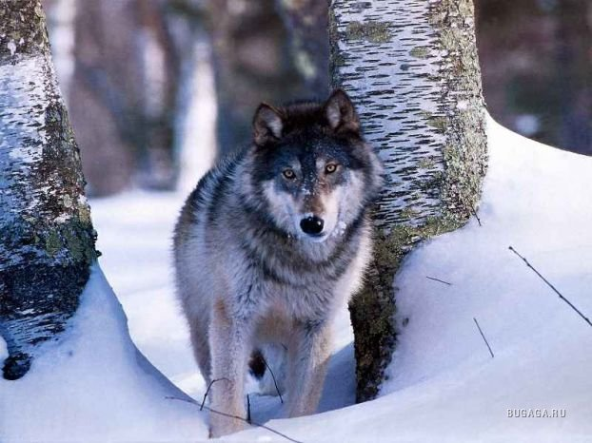
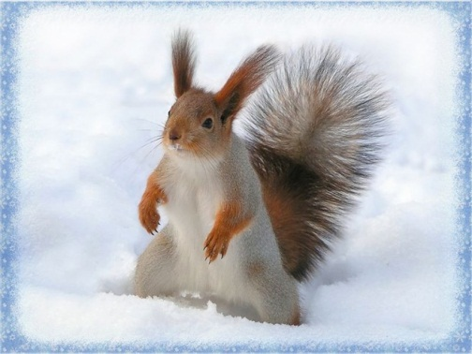
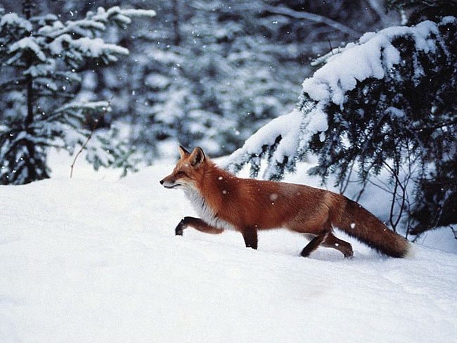
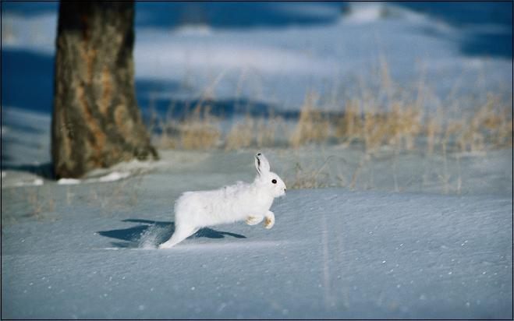
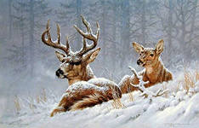
Животные зимой.

Slide 3
С ветки на ветку могу я летать. Рыженький хвост ни кому не поймать (белка)
Белка в шубе на меху
Прыг, и с ёлки на ольх,
Ловко по деревьям скачет,
И в дупле орешки прячет.

Slide 4
Хвост пушистый бережёт и зверюшек стережёт: знают рыжую в лесу – очень хитрую (лису)
Под кустом, под кустом
Кто – то с рыженьким хвостом.
Это рыжая лисичка,
Под кусточком лисий дом!

Slide 5
Серый и зубастый произвел переполох. Все зверята разбежались. Напугал их серый(волк)
Серый, грозный с виду, волк
Не такой ужасный,
Он бывает одинок,
И совсем не страшный.

Slide 6
Зверь ушастый, летом серый, а зимою снежно-белый, я его не испугался, целый час за ним гонялся(заяц)
Скачет между травками
Быстроногий зайчик
Смял своими лапками
Белый одуванчик.

Slide 7
На ком приехал Дед Мороз когда подарки нам привез? Он скакал и день и ночь , это северный …(олень)
Возят груз большой без лени
В тундре северной олени:
Хоть копыта и не шины,
Выполняют роль машины.

